Slide 1
Введение в специальность
«Производство
продукции животного происхождения»

Slide 2
Лекция №1
Введение. Ознакомление с учебным планом и
образовательным стандартом по специальности «Производство
продукции животного происхождения»

Slide 3
План
1. Цели, задачи и предмет дисциплины
«Введение в специальность».
2. Роль животноводства в развитии современного человека.
3. Образовательный стандарт по специальности «Производство
продукции животного происхождения» и его содержание.
4. Структура и содержание учебного плана по «Производство продукции животного происхождения» сроком 4 года и з года.

Slide 4

Цели, задачи и предмет дисциплины
«Введение в специальность».
Изучение дисциплины «Введение в специальность» позволяет студентам, поступившим в УО БГСХА максимально в короткие сроки
адаптироваться к новым условиям
обучения, получить четкое представление о выбранной специальности и утвердиться в правильности выбора.

Slide 5
Цель дисциплины
овладение студентами
теоретическими основами
зоотехнии, по основным этапам истории животноводства, развития
и методологии зоотехнической
науки, истории породообразования и технологических процессов
производства продуктов отдельных видов животных.

Slide 6
В результате изучения дисциплины студент должен знать:
цели, задачи и предмет дисциплины
«Введение в специальность»;
роль животноводства в развитии современного человека;
образовательный стандарт по
специальности животного
содержание;
«Производство продукции
происхождения» и его

Slide 7
В результате изучения дисциплины студент должен знать:
структуру и содержание учебного плана по «Производство продукции животного происхождения»;
историю образования факультета;
структуру факультета;
научные направления исследований на кафедрах факультета, организация СНО;
выдающихся выпускников факультета.

Slide 8
уметь:
рационально использовать полученные знания по специальности «Производство продукции животного происхождения»;
использовать научные направления исследований на кафедрах факультета для выбора направления исследования написания дипломной работы.

Slide 9
владеть:
способностью определить породу
животного, его направление продуктивности и т.д.;
грамотно оценить состояние и перспективы развития животноводства в Республике
Беларусь, современные достижения в животноводстве.
способностью проведения экспериментов в различных технологических условиях, методами обработки результатов исследований,
системным и сравнительным анализом.

Slide 10
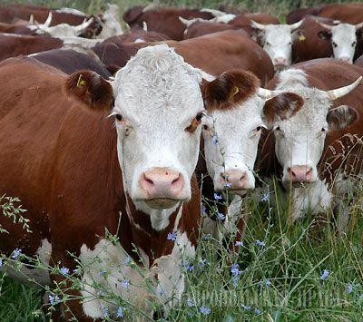
Животноводство
ведущая отрасль
агропромышленного
комплекса Республики Беларусь

Slide 11
Главное направление
увеличения производства продукции
животноводства состоит в использовании достижений научно-технического прогресса и системном использовании
комплекса факторов таких как,
целенаправленная селекционная работа, применение достижений генетики и
биотехнологии, увеличение производства

Slide 12
Главное направление
высококачественных полноценных
кормов, использование прогрессивных технологий, комплексная механизация и автоматизация процессов,
реконструкция и техническая
модернизация ферм и помещений, эффективная организация труда и
производства, развитие фермерских
хозяйств.

Slide 13
Для успешного осуществления
поставленных задач руководителям, специалистам всех уровней
агропромышленного комплекса
необходимо знание основ технологий производства молока, мяса, яиц и другой продукции животноводства.

Slide 14
Только хорошо развитое животноводство на базе высокой механизации и автоматизации отрасли позволит обеспечить
потреблением человеком научно- обоснованных Международной организацией здравоохранения норм продуктов животноводства

Slide 15
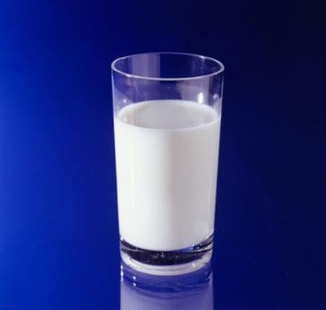
Нормы
82 кг мяса, 405 кг
молока, 300-305 яиц в год

Slide 16
Животноводство
дает биологически полноценные продукты питания (мясо, молоко, яйца, мед) и обеспечивает промышленность шерстью, кожей, смушками, овчиной,
щетиной и другим сырьем.

Slide 17

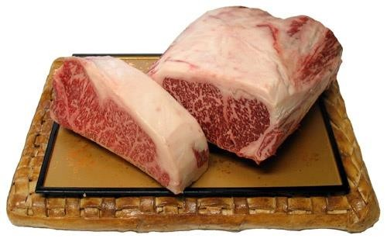
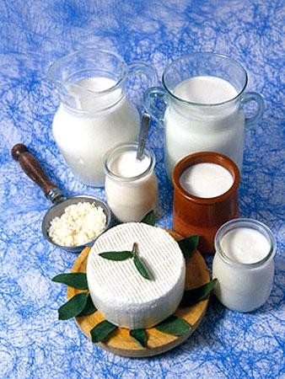


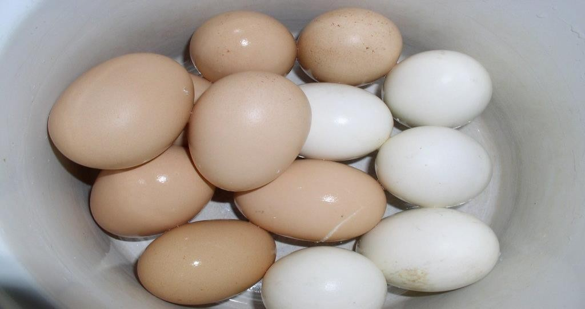
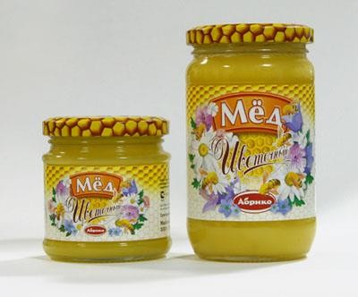
Продукция животноводства

Slide 18
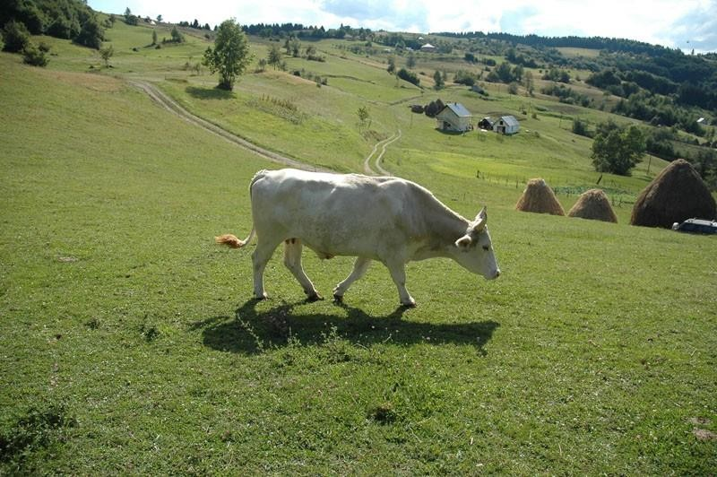
От животных
получают ценное органическое
удобрение, которое является не только комплексным, но и способствует
улучшению структуры почвы.

Slide 19
Развитие животноводства определяется
природно-климатическими, историко- экономическими условиями, применением прогрессивных технологий. Основные пути развития животноводства на
ближайшую перспективу следующие:

Slide 20
пути развития животноводства
Возрастание удельного веса животноводства в структуре валовой и товарной продукции сельского хозяйства;
Повышение доли всех производящих секторов в реализации продуктов животноводства, в
том числе фермерских хозяйств;
увеличение в структуре животноводческой продукции объемов производства мяса и прежде всего говядины;

Slide 21
пути развития животноводства
широкое внедрение прогрессивны технологий производства животноводческой продукции;
возрастание роли биотехнологии в едином комплексе производства
продукции;
рациональное использование энергетических ресурсов.

Slide 22
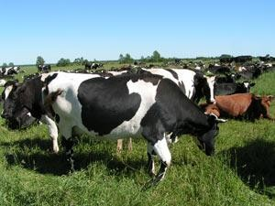
Ведущими направлениями
совершенствование материально-
технической базы
кормопроизводства и повышение
генетического
потенциала животных

Slide 23
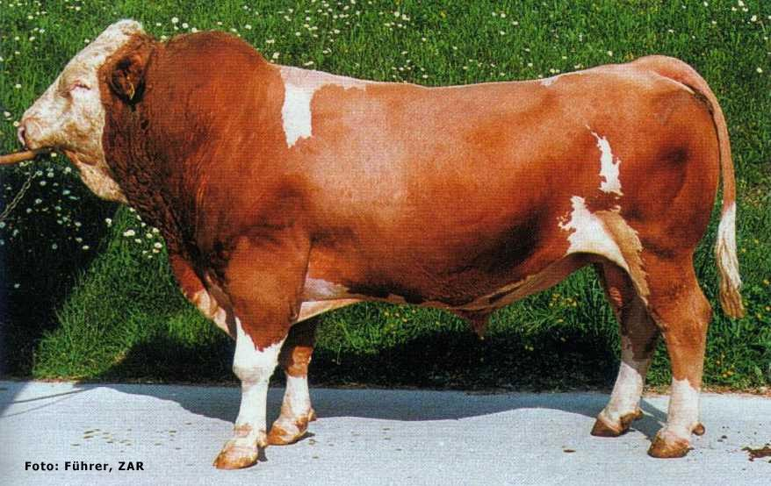




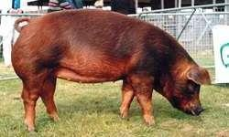
Преимущественное развитие
Скотоводство
Свиноводство
Птицеводство

Slide 24
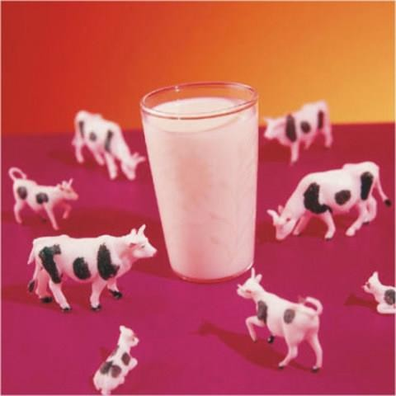
Рост производства молока будет осуществляться при
некотором сокращении численности поголовья и более полной реализации потенциала молочной
продуктивности коров и технологического
совершенствования
функционирующих ферм

Slide 25
3. Образовательный стандарт по специальности «Производство
продукции животного происхождения» и его содержание.
Область применения
Нормативные ссылки
Основные термины и определения
Общие положения

Slide 26
3. Образовательный стандарт по специальности «Производство
продукции животного происхождения» и его содержание.
Квалификационная характеристика специалиста
Требования к уровню подготовки выпускника
Требования к образовательной программе и ее реализация
Требования к обеспечению качества образовательного процесса
Требования к итоговой государственной аттестации выпускника

Slide 27
Сфера профессиональной деятельности
специалиста на основе совокупности фундаментальных социально-
гуманитарных, естественнонаучных, общепрофессиональных и специальных знаний:

Slide 28
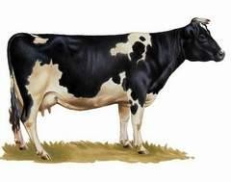
Сфера профессиональной деятельности
- обоснование и разработка
селекционно- племенной работы с сельскохозяйственным и животными;

Slide 29
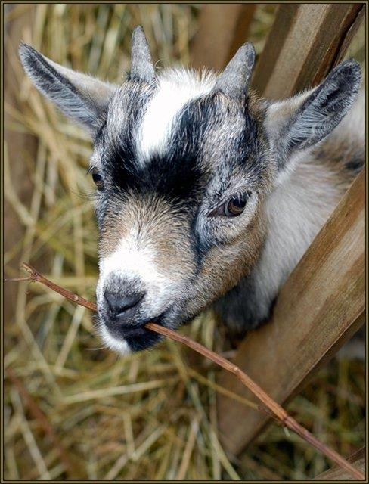
Сфера профессиональной деятельности
- организация полноценного кормления с.-х.
животных в конкретных
технологических условиях для
получения
высококачественной продукции;

Slide 30


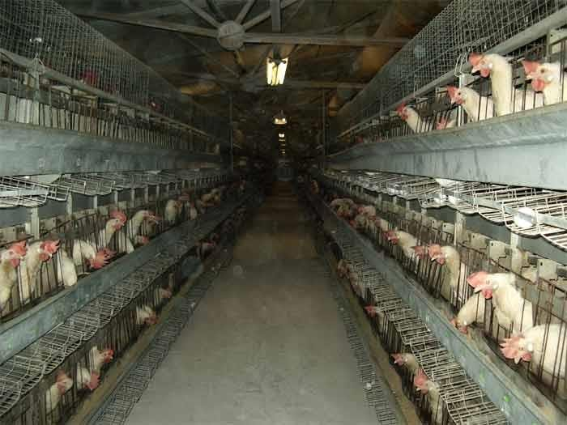
Сфера профессиональной деятельности
разработка экологически безопасных условий содержания с.-х. животных;
организация воспроизводства стада;

Slide 31
Сфера профессиональной деятельности
разработка и осуществление энергосберегающих технологий продукции животноводства;
разработка и организация получения высококачественной продукции
животноводства;

Slide 32
Сфера профессиональной деятельности
разработка и осуществление технологий переработки продукции животноводства;
организация производства, хранения, первичной переработки в условиях сельскохозяйственных предприятий разных форм собственности;

Slide 33
Объекты профессиональной деятельности
животные, технологические процессы по воспроизводству,
улучшению породного состава, по получению животноводческой продукции, повышению
продуктивности и качества животноводческой продукции,

Slide 34
Объекты профессиональной деятельности
предприятия по производству продукции животноводства,
перерабатывающие предприятия, ГПП, проектные, научно-исследовательские, производственно-комерческие,
образовательные учреждения.

Slide 35
Виды профессиональной деятельности
производственно-технологической;
проектно-конструкторской;
научно-исследовательской;
организационно-управленческой.

Slide 36
Задачи профессиональной деятельности
выполнение государственных
социально-экономических программ по
производству продукции животноводства;
организация и руководство всем
комплексом технологических процессов в животноводстве;

Slide 37
Задачи профессиональной деятельности
обеспечение рационального
использования помещений, кормов…..;
снижение материалоемкости и
энергоемкости в животноводстве;
контроль за качеством и наблюдением нормативных требований при производстве продукции животноводства;

Slide 38
Задачи профессиональной деятельности
разработка бизнес-планов по повышению эффективности производства продукции
животноводства, совершенствование организации и охраны труда, техники безопасности, противопожарной
защиты и жизнеобеспечения;

Slide 39
Общие требования к уровню подготовки выпускника
Выпускник должен иметь достаточный уровень знаний и умений в области
социально-гуманитарных, естественнонаучных,
общепрофессиональных и специальных дисциплин, дисциплин специализации для осуществления социально-
профессиональной деятельности.

Slide 40
Выпускник должен уметь
непрерывно пополнять свои знания, анализировать исторические и современные проблемы социально- экономической и духовной жизни
общества, знать идеологию белорусского государства, нравственные и правовые
нормы, уметь учитывать их в своей деятельности.

Slide 41
Выпускник должен владеть
государственными языками (белорусским, русским), одним или несколькими
иностранными языками, быть готовым к постоянному профессиональному, культурному и физическому
самосовершенствованию.

Slide 42
Требования к академическим компетенциям
Специалист должен обладать следующими академическими
компетенциями:
– владеть и применять полученные базовые знания
для решения
теоретических и практических задач;
владеть системным и сравнительным анализом;
владеть исследовательскими навыками;
уметь работать самостоятельно;
быть способным предлагать новые идеи;
владеть междисциплинарным подходом при решении проблем;
иметь навыки использования информационных технологий;;
иметь лингвистические навыки;
уметь учиться и постоянно повышать свою квалификацию;
владеть методикой проведения экспериментов в различных технологических условиях;
иметь навыки управления интеллектуальной собственностью;
применять методы биометрической обработки результатов.

Slide 43
Требования к социально-личностным компетенциям
Специалист должен иметь следующие социально-
личностные компетенции:
высокие качества гражданственности и патриотизма;
способности к социальному взаимодействию и
межличностным коммуникациям;
навыки физической культуры и здорового образа жизни;
способность к критике и самокритике;
знания особенностей работы в коллективе, социологии и психологии труда.

Slide 44
4. Структура и содержание учебного плана по специальности 6-05-0811-02 Производство продукции
животного происхождения сроком 4 года и 3 года.

Slide 45
1 курс 1 семестр:
Экзамены: История белорусской государственности Морфология сельскохозяйственных животных Генетика | Зачет: Высшая математика Физика с основами биофизики Иностранный язык Химия Зоология

Slide 46
1 курс 2 семестр:
Зачет:
Информационные
Экзамены: Философия
Иностранный язык Химия
Физиология и этология сельскохозяйственных животных
Микробиология
технологии
Биометрия Диф. зачет:
Политология

Slide 47
2 курс 3 семестр:
Экзамены: Современная политэкономия
Зоогигиена Механизация
животноводства с
основами
энергосбережения
Зачет:
Кормление сельскохозяйственных животных
Разведение
сельскохозяйственных животных
Пчеловодство
Биобезопасность
животноводческих объектов
Правовое обеспечение
хозяйственной деятельности
Биология сельскохозяйственной птицы
Анатомия, физиология и этология
собак
Кормопроизводство с
основами ботаники
Курсовая работа по учебной дисциплине "Зоогигиена"

Slide 48
2 курс 4 семестр:
Экзамены: Кормление сельскохозяйственных животных Разведение сельскохозяйственных животных Основы ветеринарной медицины | Зачет: Рыбоводство Эндогенный контроль пищеварения сельскохозяйственных животных Цифровые технологии в кормлении животных Генная и клеточная инженерия Инкубация Основы биотехнологии Диф. зачет: Личностно-профессиональное развитие специалиста Диф. зачет: Социальная психология / Основы права
Курсовая работа по учебной дисциплине "Кормление сельскохозяйственных
животных"
Курсовая работа по учебной дисциплине "Разведение сельскохозяйственных животных"

Slide 49
3 курс 5 семестр:
Экзамены: Коневодство Технология промышленного свиноводства Технологии промышленного птицеводства Автоматизация технологических расчетов в животноводстве Цифровизация технологических процессов в свиноводстве Частная генетика и геномная селекция Корма и кормление сельскохозяйственной птицы Генетика и разведение собак | Зачет: Акушерство и репродукция сельскохозяйственных животных Пушное звероводство и кролиководство Информационные системы в животноводстве
Курсовая работа по учебной дисциплине "Технология промышленного свиноводства"
Курсовая работа по учебной дисциплине "Технологии промышленного
птицеводства"

Slide 50
3 курс 6 семестр:
Экзамены: Акушерство и репродукция сельскохозяйственных животных Технология молочного скотоводства | Зачет: Овцеводство и козоводство Основы научных исследований Основы управления интеллектуальной собственностью Менеджмент и делопроизводство Основы биотехнологии Цифровизация технологических процессов в птицеводстве Организационно-правовые основы племенного животноводства и крупномасштабная селекция Автоматизация технологических расчетов в птицеводстве Кормление и содержание собак
Курсовая работа по учебной дисциплине "Технология молочного скотоводства"

Slide 51
4 курс 7 семестр:
Экзамены: Технология молока и молочных продуктов Экономика сельского хозяйства Управление воспроизводством сельскохозяйственных животных Цифровизация технологических процессов в скотоводстве Биотехнология репродукции Интенсивные технологии в птицеводстве Собаководство с основами дрессировки | Зачет: Сельскохозяйственная экология Технология мясного скотоводства Бухгалтерский учет в сельском хозяйстве

Slide 52
4 курс 8 семестр:
Экзамены: Охрана труда Технология переработки продукции животноводства Организация сельскохозяйственного производства | Зачет: Фермерское животноводство Стандартизация и сертификация продукции животноводства Роботизация технологических процессов в животноводстве Биотехнология кормов и кормовых добавок Технология переработки продукции птицеводства Основы профилактики болезней собак
Дополнительные виды обучения
Белорусский язык (профессиональная лексика) - /3 Безопасность жизнедеятельности человека - /4
Физическая культура - /1-6

Slide 53
СРОК ОБУЧЕНИЯ 3 ГОДА
1 курс 1 семестр:
Экзамены: История белорусской государственности Морфология сельскохозяйственных животных / Анатомия и физиология сельскохозяйственных животных | Зачет: Высшая математика Информационные технологии Иностранный язык Химия Зоология Менеджмент и делопроизводство Диф. зачет: Политология

Slide 54
1 курс 2 семестр:
Экзамены:
Философия Иностранный язык Химия
Физиология и этология
сельскохозяйственных животных / Анатомия и физиология сельскохозяйственных животных
Микробиология
Зачет:
Физика с основами биофизики
Биометрия
Основы управления
интеллектуальной
собственностью
Основы биотехнологии / Биотехнология с основами акушерства
Диф. зачет: Личностно- профессиональное развитие специалиста
Диф. зачет: Социальная
психология / Основы права
Диф. зачет:
Кормопроизводство с
основами ботаники

Slide 55
2 курс 3 семестр:
Экзамены: Зоогигиена Кормление сельскохозяйственных животных Механизация животноводства с основами энергосбережения Акушерство и репродукция сельскохозяйственных животных | Зачет: Пчеловодство Рыбоводство
Курсовая работа по учебной дисциплине "Зоогигиена" Курсовая работа по учебной дисциплине "Кормление сельскохозяйственных животных"

Slide 56
3 курс 6 семестр:
Экзамены: Акушерство и репродукция сельскохозяйственны х животных Технология молочного скотоводства | Зачет: Основы научных исследований Основы управления интеллектуальной собственностью Менеджмент и делопроизводство Основы биотехнологии Цифровизация технологических процессов в птицеводстве Организационно-правовые основы племенного животноводства и крупномасштабная селекция Автоматизация технологических расчетов в птицеводстве Кормление и содержание собак
Курсовая работа по учебной дисциплине "Технология
молочного скотоводства"

Slide 57
Экзамены:
4 курс 7 семестр:
Зачет:
Сельскохозяйственная экология
Бухгалтерский учет в сельском
хозяйстве
Технология молока и молочных продуктов
Экономика сельского
хозяйства
Цифровизация
технологических процессов в скотоводстве
Биотехнология репродукции Интенсивные технологии в
птицеводстве
Собаководство с основами дрессировки

Slide 58
4 курс 8 семестр:
Экзамены: Технология переработки продукции животноводства Организация сельскохозяйственного производства | Зачет: Фермерское животноводство Стандартизация и сертификация продукции животноводства Роботизация технологических процессов в животноводстве Биотехнология кормов и кормовых добавок Технология переработки продукции птицеводства Основы профилактики болезней собак
Дополнительные виды обучения
Белорусский язык (профессиональная лексика) - /3 Безопасность жизнедеятельности человека - /4 Физическая культура - /1-

Slide 59
Спасибо
за внимание!

